Slide 1
Projekt Motorfordonsförsäkring angående standardiserat informationsutbyte

Slide 2
Varför behövs en ny version av MIS Sak 2.0
En gemensam version för försäkringsinformation – idag tar bolagen fram egna filer.
Standarden ska innehålla informationsmodell, teknisk format, regler och beskrivning. Standarden ska inte påverkas av användarnas eventuella begränsningar i system, produkter eller liknande.
Formatet kommer att vara xml med överföring via SSEK med nuvarande protokoll och säkerhetslösning.
Ökad användbarhet hos samtliga bolag – För att säkerställa detta tekniskt i MIS 2.0 krävs en uppgraderad version.

Slide 3
Effekter med MIS Sak 2.0
Effekterna är olika för resp. bolag och måste beräknas separat för varje bolag.
Några generella effekter som identifierats är:
En version att implementera
Bättre kvalité i informationen ger mindre samtal och frågor
Bredare användningsområde då MIS Sak 2.0 innehåller området motorfordonsförsäkring – kan lösa fler behov än nuvarande version
Struktur för effektivare vidareutveckling – tillgodoser fler behov som kan implementeras enklare och på kortare tid

Slide 4
Övergripande projektmål – nedan gäller endast projekt motorfordon
Projektet kommer som första steg att göra en analys av informationsbehovet för motorfordonsförsäkring mellan förmedlar – och försäkringsbolag.
Projektet ska sedan utreda MIS Sak 2.0 för att fastställa en gemensam de facto-standard för utbyte av sakförsäkringsinformation mellan försäkringsbolag och försäkringsförmedlare.
Projektet skall dessutom utreda möjligheterna att utöka standarden genom att se över och lämna förslag på gemensamma informationsbehov rörande skadehistorik samt produktinformation vid offert samt vid ändring.
Standarden ska innehålla informationsmodell, teknisk format, regler och beskrivning. Standarden ska inte påverkas av bolagens eventuella begränsningar i system, produkter eller liknande.

Slide 5
Datamodulering
Förmedlare
XML4SAK (under namnändring) - Motor
Försäkringsbolag
Offert
Teckna
Ändra
Skadeinformation
Avsluta
Informationsutbyte

Slide 6
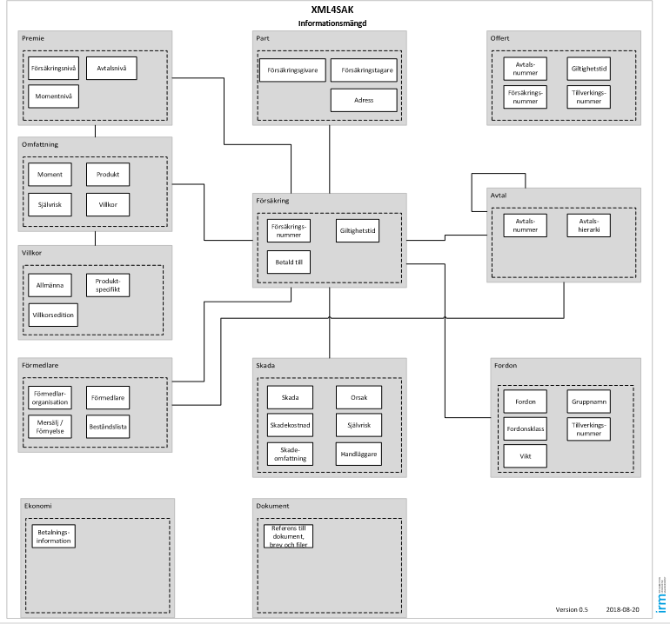

Slide 7
Fördelar – med standardiserat informationsutbyte
Förmedlare
Rätt offertunderlag skickas direkt (ej svara på kompletteringsfrågor)
Skickar kvalitet i skadesammanställning
Möjlighet till att mer effektivt jämföra offerter
Möjlighet (per givare) till avsevärt kortare ledtider för offert
Mer tid till rådgivning istället för administration
Tydlig offert/accept
Rätt information inkommer vid ändringar
Försäkringsbolag
Får in rätt försäkringsunderlag direkt (ej behöva ställa kompletteringsfrågor)
Erhåller kvalitet i skadesammanställning
Enhetligt sätt att svara på en offertförfrågan
Möjlighet att automatisera offertgivning?
Mer tid till underwriting istället för administration
Tydlig offert/accept
Erhåller rätt information vid ändringar

Slide 8
För varje anslutet bolag att definiera, dvs i analysen av informationsbehovet
    Kvantifiera antal offerter, ändringar, nyteckningar samt sammanställningar av skadedata som idag görs (aggregerat) hos både förmedlare och försäkringsbolag.
    Ge en slutsats om hur stor tidsvinsten med informationsutbytet blir hos förmedlare respektive försäkringsbolag
    Bedöma vilket underlag respektive försäkrings- och förmedlarbolag behöver för att kunna hitta sitt business case.

Slide 9
För projektet att definiera
    Är offert inkl. skadeinformation en rimlig startpunkt – hur lätt/svårt att sammanställa/göra gemensam mall för alla givare och hur lätt att få förmedlare att anpassa sina förfrågningar?
    Ta reda på vilken information bolagen har behov av att hantera samt att hitta en så stor gemensam bild av denna som möjligt (lättare att göra interna business case på respektive bolag för investering med detta som underlag).
    Prata med respektive bolag kring övergripande informationsmodell för att komma ner på egenskaps/attribut-nivå och i detalj hitta vilka informationselement det är som varje bolag anser sig behöva hantera.
    Göra en sammanställning över vad som är gemensamma behov och vad som är gap. Bolagen kan då gemensamt bestämma vad som skall ingå i standarden och vad som inte ska göra det.

Slide 10
Utmaningar för utveckling av MIS Sak 2.0
Att få tillgång till resurser i de bolag som ingår i detaljeringsarbetet så att IRM (konsulten) kan boka upp möten. Följande resurser efterlyses:
  Den som har rollen som verksamhetsarkitekt (som kan svara på vilka informationsobjekt och egenskaper/attribut som behöver hanteras)
  Någon förmedlare/handläggare som är bra bevandrad i processerna och som kan svara på hur och varför man utbyter viss information med varandra.
Projektet har inte för avsikt att sätta upp någon projektgrupp eller styrgrupp för att ha möten. Det blir Benny Lund, IRM, som gör detaljeringsarbetet genom träffar med respektive bolag.
När sammanställningen är klar kallar SFM till ett möte där IRM presenterar sitt förslag baserat på de möten de har haft och sedan efter när enighet har uppnåtts – färdigställa standarden.
Projektet kommer inte att ta ansvar för implementation av standarden hos de bolag som väljer att använda standarden.

Slide 11
Övrigt
Kostnad för projektet Motorfordonsförsäkring
  Varje bolag betalar in 25 000 kronor exkl. moms. Dessa medel räcker om 13 bolag ansluter sig avseende bl a följande:
    Ta reda på vilken information bolagen har behov av.
    Övergripande informationsmodell för att komma ner på egenskaps/attribut-nivå och i detalj hitta vilka informationselement det är som varje bolag anser sig behöva hantera.
    Göra en sammanställning över vad som är gemensamma behov och vad som är gap
Standarden ska vara en öppen standard och alla parter ska ha rätt att använda standarden fritt och utan kostnad när projektet så bestämmer.
När projektet är avslutat så är förslaget att förvaltningen av standarden kommer att överföras till S4I, Standard for Insurance AB, ett samägt bolag mellan SFM och Svensk Försäkring. Beslut om detta tas vid ett senare tillfälle.

